Slide 1
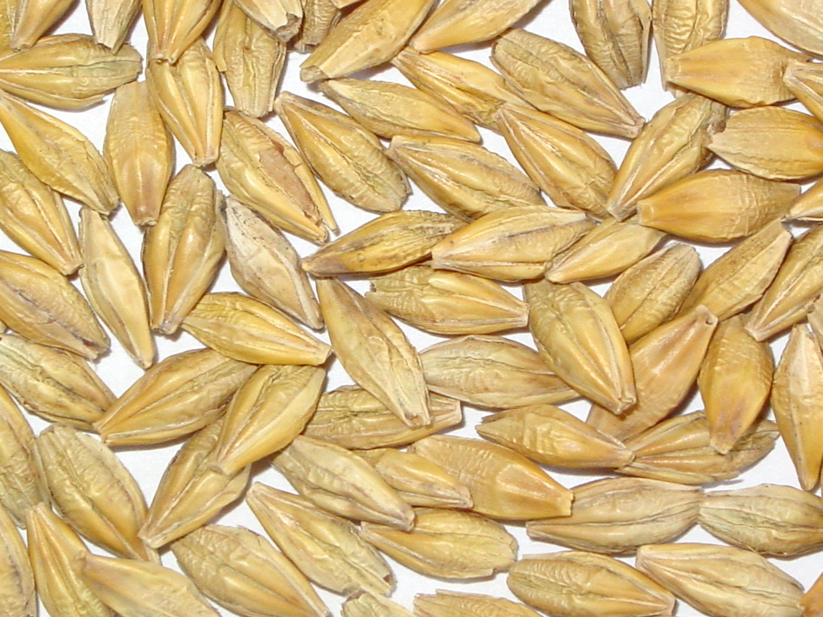

Отдел генетических ресурсов овса, ржи, ячменя ВИР
Генетические ресурсы и основные направления селекции ячменя
.
О.Н.Ковалева
o.kovaleva@vir.nw.ru
ГНУ ВНИИР им. Н. И. Вавилова
www.vir.nw.ru

Slide 2

Мировое положение коллекции ВИР
Культура | Количество образцов | Основные хранители
Пшеница Ячмень Бобовые Кукуруза Соя Сорго Овес Нут Картофель Чечевица | 788 654 486 724 268 369 261 584 176 400 168 550 94 440 69 736 29 576 27 424 | CIMMYT (99 000), USA (43 285), VIR (42 101) Canada (41 360), USA (26 019), …VIR (20 700) CIAT (41 069) USA (11 501), …VIR (9 274) India (25 000), VIR (14 704), USA (14 091) China (20 300), USA (18 000), VIR (6 740) ICRISAT (35 184), USA (18 971), VIR (9 892) Canada (27 000), USA (25 019), VIR (12 700) ICRISAT (17 244), ICARDA (9 974), … VIR (2 901 VIR (8 000), CIP (7 100), USA (6 900) ICARDA (7 911), VIR (3 418), USA (2 259)

Slide 3
Европейский статус коллекции ячменя ВИР
Отдел генетических ресурсов овса, ржи, ячменя ВИР

Slide 4
Отдел генетических ресурсов овса, ржи, ячменя ВИР
Географическое разнообразие коллекции
ячменя ВИР

Slide 5
Отдел генетических ресурсов овса, ржи, ячменя ВИР
Распределение местных и селекционных
образцов в коллекции ячменя ВИР
.

Slide 6
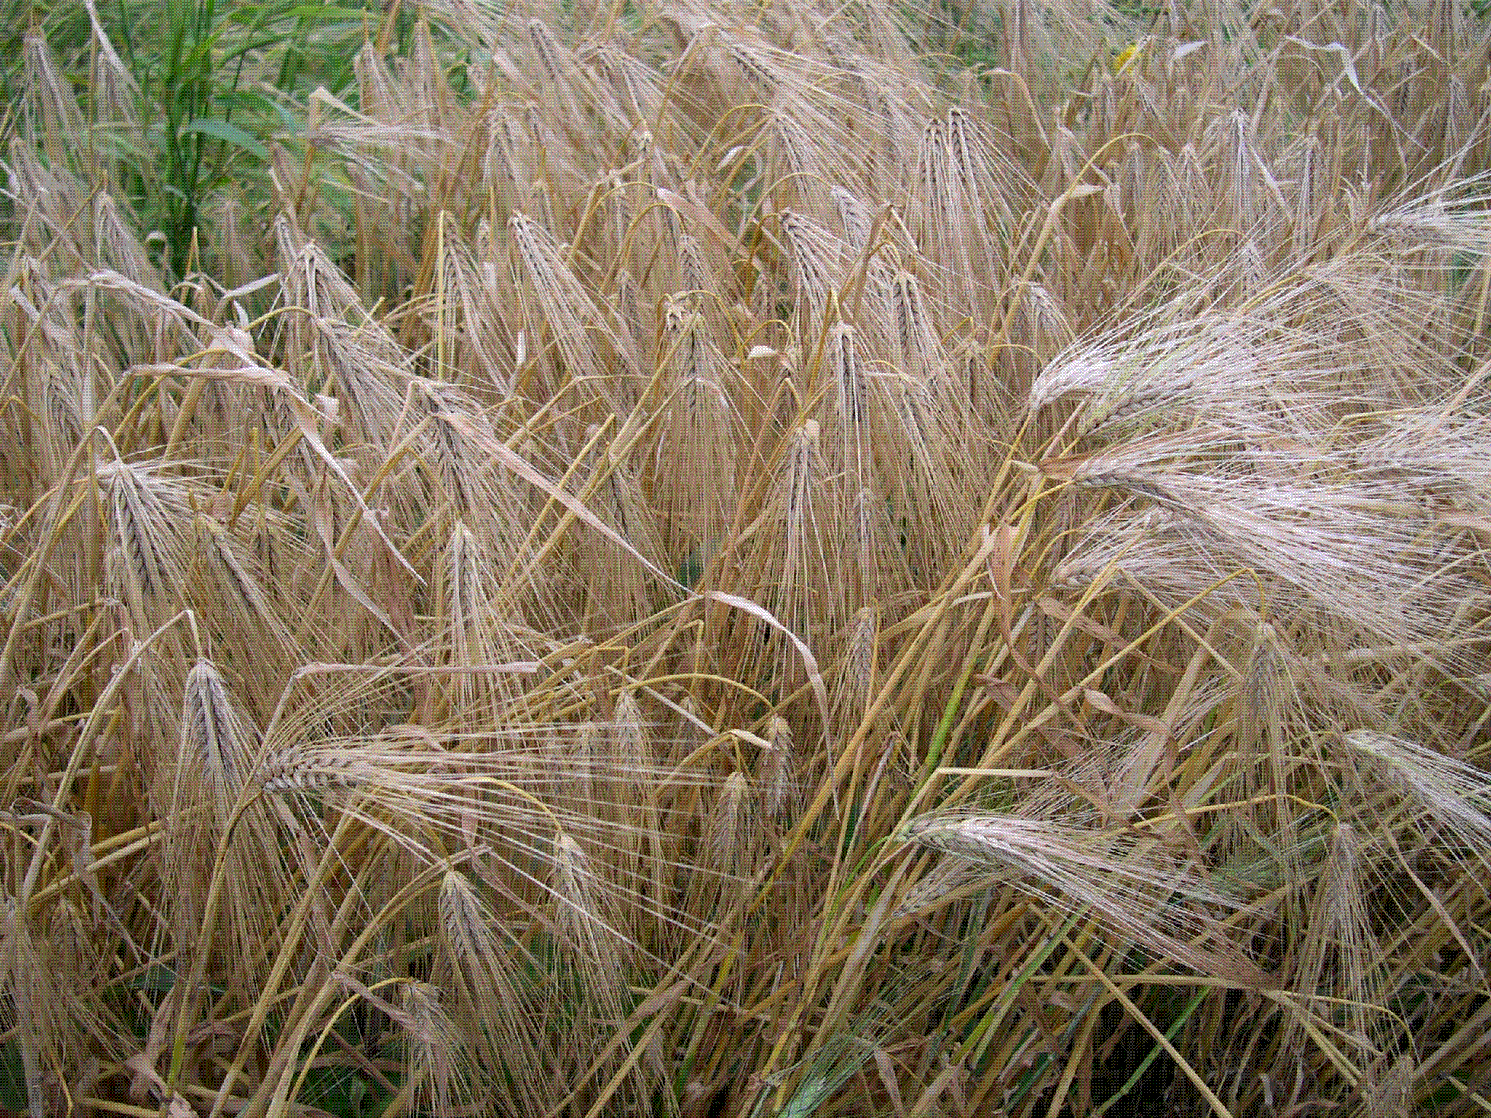
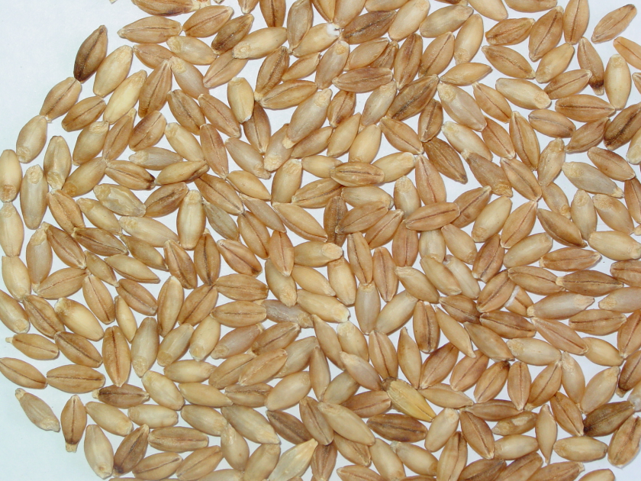
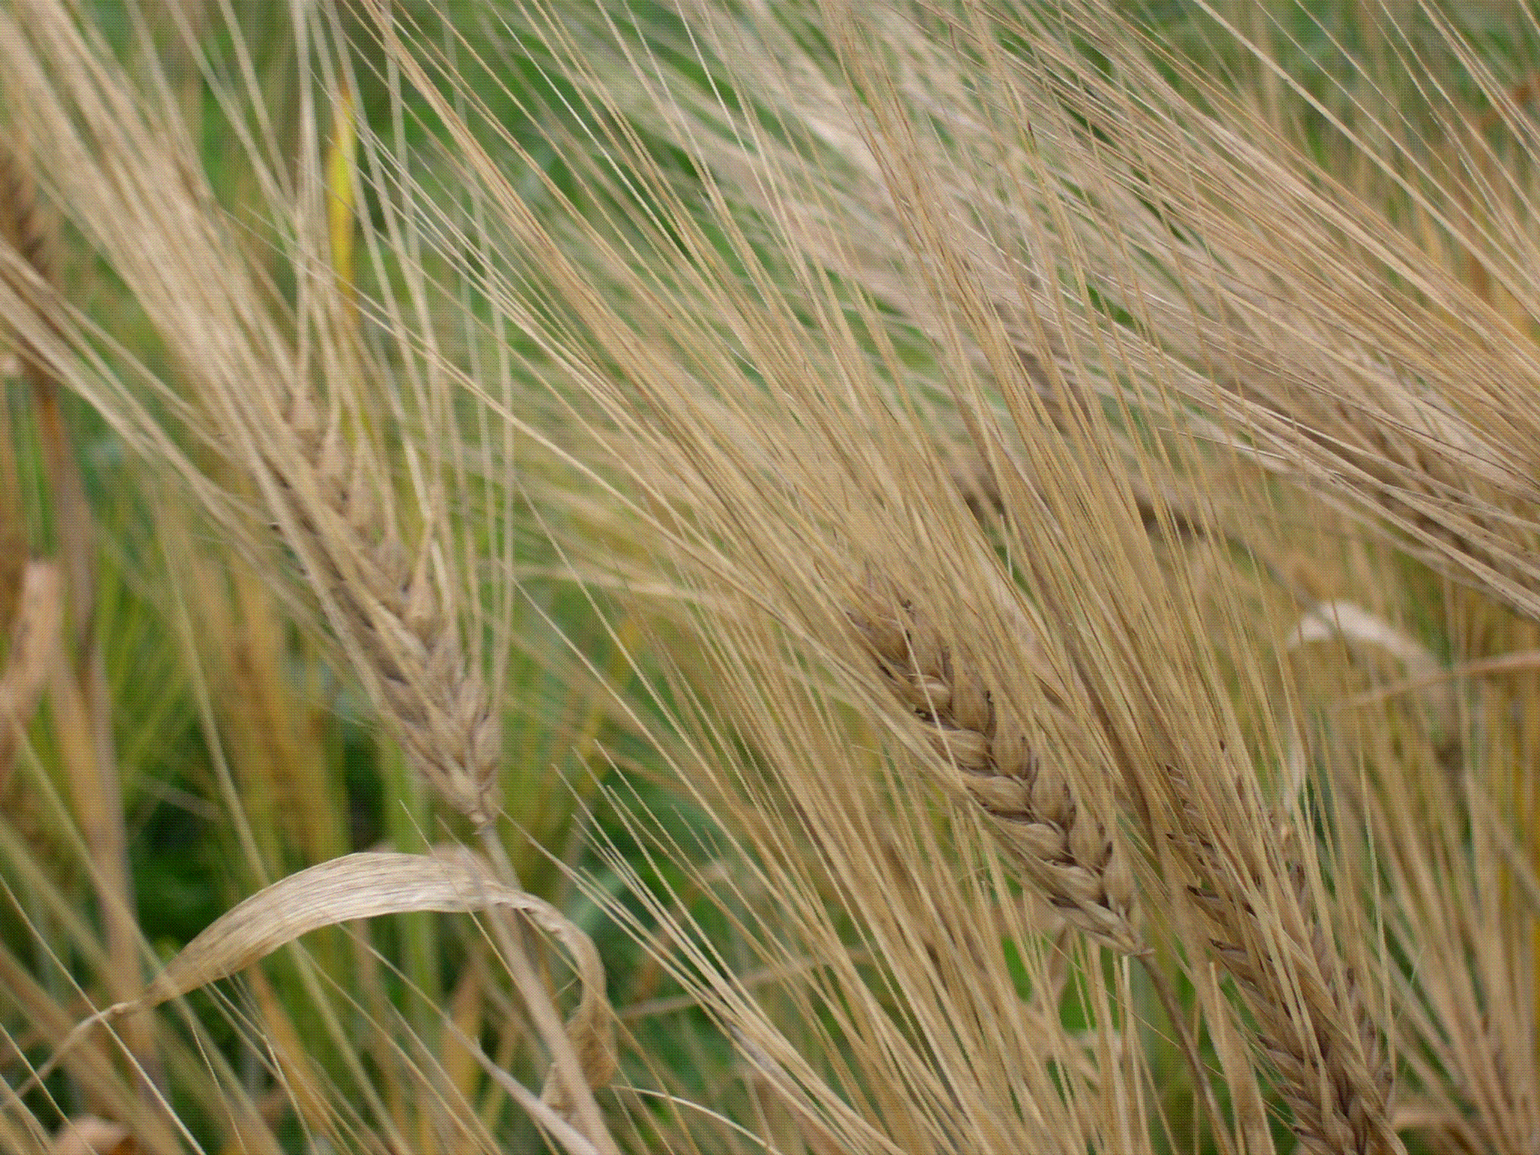
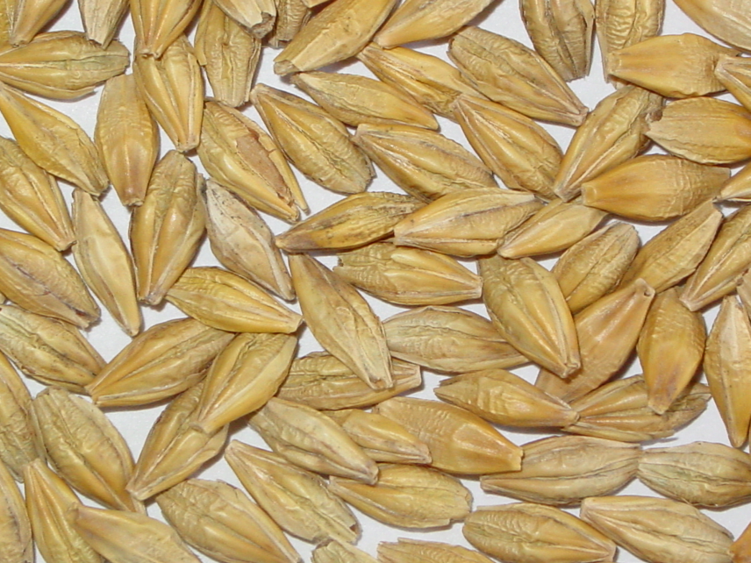
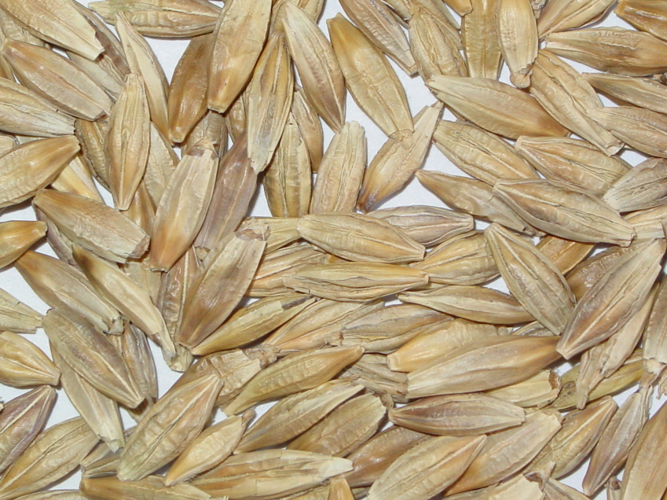
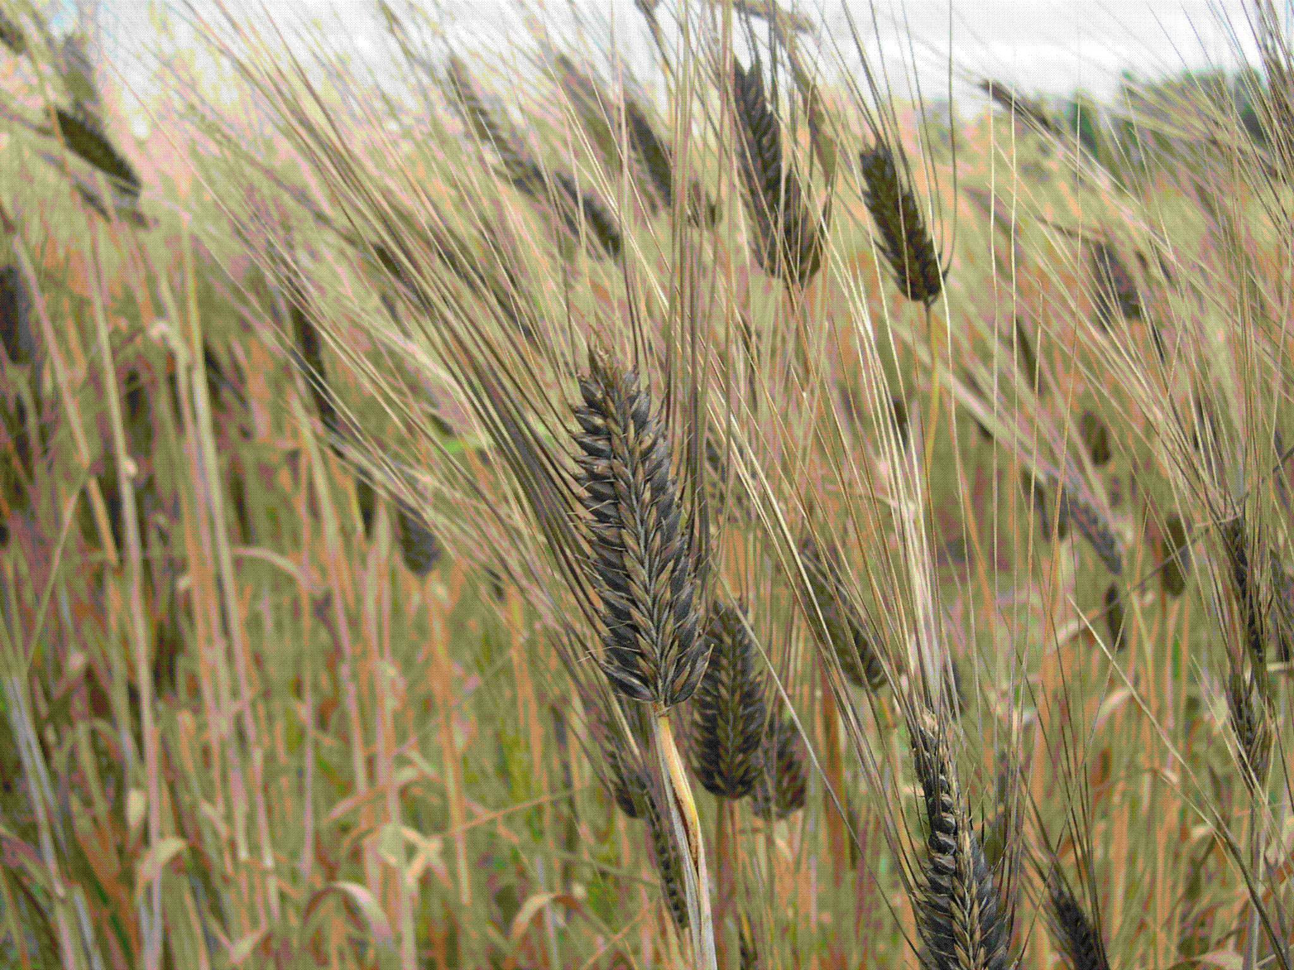
Состав коллекции
Сорта России и
Зарубежных стран 46%
Местные формы и
Сорта 38%
Селекционные линии 8%
Мутанты и
генетические линии 6%

Slide 7
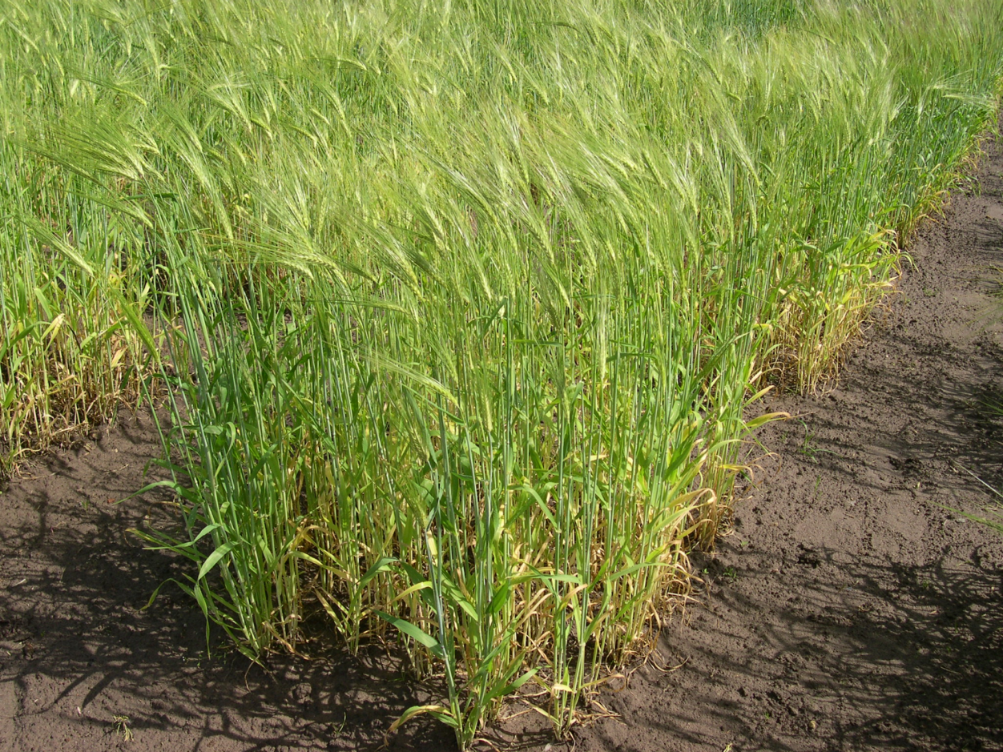
Коллекция ячменя содержит
60% уникальных образцов

Slide 8
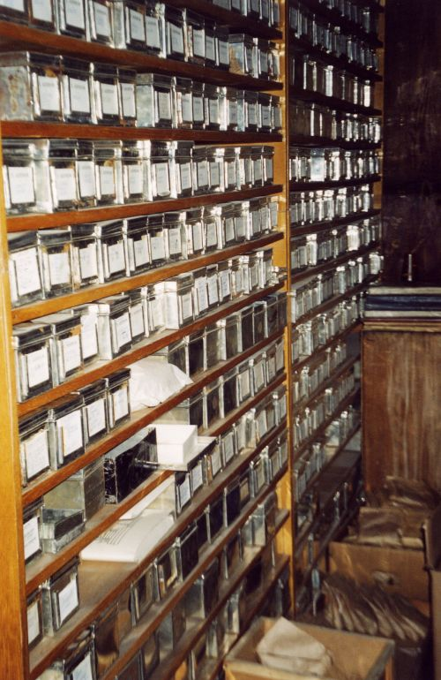
ВННИР им. Н.И. Вавилова располагает одной из крупнейших в мире коллекций
ячменя (20 800 образцов),
представляющей практически все мировое генетическое разнообразие этой культуры с широчайшим диапазоном изменчивости важнейших, в т. ч. селекционных признаков, что позволяет выявлять генотипы, отвечающие разнообразным требованиям селекции.
.

Slide 9
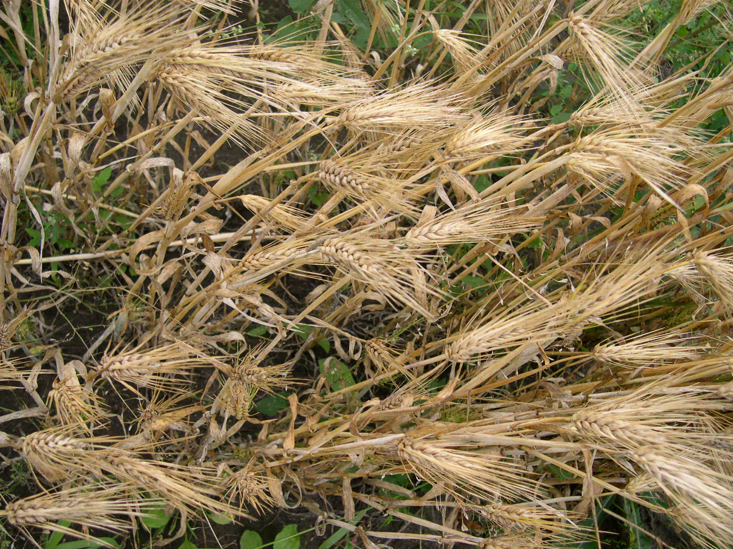
Система подрода Hordeum L.
Вид | Подвид | Группа разновидностей (convar.)
H. vulgare | vulgare | vulgare
 |  | coeleste
 | distichon | distichon
 |  | nudum
H. spontaneum | agriocrithon
 | spontaneum

Slide 10
Изучение и размножение коллекции
Северо-Западный регион - Пушкинский филиал
Центральный Нечерноземный регион Московское отделение
Центральный Черноземный Екатерининская оп. ст.
Северо-Кавказкий регион Дагестанская оп. ст., Кубанская оп.ст., Майкопская оп.ст.
Волгоградский оп.п., Тюменский оп.п., Полярная оп.ст.

Slide 11
Центральный Нечерноземный регион
Скороспелость:
к-30840 Колизей (Архангельская обл.),
к-30886 Нутанс 290 , к-30961 Нутанс 302 (Самарской обл.),
к-30890 Симон (Кемеровская обл.),
к-30911 ГЦ 16, к-30913 ГЦ-188, к-30915 ГЦ 210(Московской обл.)
Высокая урожайность и крупнозерность:
к-30847 Ясный, к-30958 Тонус(Ростовской обл.),
к-30844 Хаджибей( Белгородская обл.),
к-30887 Нутанс 401(Саратовская обл.),
к-30894 Адамовский 1, к-30895 Первоцелинник (Оренбургская обл.), к- 30889 Данута, к-30933 Jersey(Германия),
к -30856 Корона ( Украина).
.

Slide 12
Центральный Черноземный регион
Крупнозерность(масса зерна > 54г):
к-30960 Медикум 119, к-30961 Нутанс 302,
к-30962 Медикум 336 Самарского обл.,
к- 30959 Заветный Ростовская обл.,
к- 30959 Натали Оренбургская обл.,
к-30916 Пасадена Германия, к-30920 Barke Швеция
Устойчивость к полеганию
к-30930 Saloon, к-30931 Prestige,
к- 30936 Maridol, к-30938 Ditta Чехия
к-30921Druvis Латвия , к-30917 Phyladelphya Германия)
Высокая продуктивность и устойчивость к грибным болезням:
к-30961 Нутанс 302, к-30962 Медикум 336(Самарская обл.),
к- 30959 Заветный, к-30958Тонус(Ростовская обл.)
.

Slide 13
Северо- Кавказский регион
Устойчивость к мучнистой росе :
к-30932 Olbram , к-30934 Atribut, к-30940), Madonna (Чехия)
к-30889 Данута (Германия),
к-30946 Pongo, к-30947 Perfekt ( Швеция)
Устойчивость к бурой ржавчине:
к-30958 Тонус (Ростовская обл.),
к-30895 Первоцелинник (Оренбургская обл.),
к-30918 Омский 91(Омская обл.),
к- 30930 Saloon , к-30931 Prestige, к-30936 Maridol , к-30932 Olbram , к-30934 Atribut , к-30940 Madonna (Чехия)
.

Slide 14
Северо- Кавказский регион
к-30774 Карабалыкский 5, к-30777Челябинский 99 Челябинская обл.,
к-30719 Тарский 3, к-30721Омский 90 Омская обл.,
к-30591Рахат Татарстан, к-30595 Приазовский 9 Ростовская обл.,
к-30805 Меркурий, Кировская обл., к-30830 Партнер, Тюменская обл
к-30801 Горинский, к-30623 Белгородец Белгородская обл.,.
30847Ясный Ростовская обл.,
сорта Украины: к-30835 Феникс, к-30837 Носовский 21,
к-30838 Пивденный,
к-30566 Бурштын Беларусь
к-30821 Anabell Германия,
.

Slide 15
Северо-Западный регион
ультраскороспелые сорта:
к-31045 Прикумский 47 Ставропольский кр.,
пр.к – 7829 Джау-Кабутак Таджикистан,
пр.к-7830Местный Афганистан,
к-30954Pek, к-30955 Jelen Югославия,
скороспелые сорта:
к-30961 Нутанс 302 Самарская обл.,
к-30958 Тонус, Ростовская обл.
.

Slide 16
Источники крупнозерности
№каталога | Сорт | Происхождение
30960 | Медикум 110 | Самарская обл.
30958 | Тонус | Ростовская обл.
30957 | Натали | Оренбургская обл.
31045 | Прикумский 47 | Ставропольский кр.
30969 | Одесский 22 | Украина
30966 | Messina | Германия
30998 | Toledo | Англия
31205 | Buloke | Австралия
31092 | Крузер | Германия
.

Slide 17
Источники устойчивочти к полеганию
к-30923 Klinta Латвия,
к-30946 Pongo Швеция
к-30947 Prefect Швеция
к-30948 Cecilia Швеция,
к-30917 Thiladelphia Германия
к-30916 Пасадена Германия,
к-30928 Prosa Чехия
к-30939l Sabel Чехия
к-30939l Amulet Чехия
.

Slide 18
Источники скороспелости
№ каталога | Сорт | Происхождение
30894 | Адамовский 1 | Оренбургская обл.
31043 | Омский 95 | Омская обл.
30926 | Казьминский | Приморский кр
30882 | Стимул | Краснодарский кр.
31152 | Maritime | Австралия
31154 | Yarra | Австралия
31150 | Sloop SA | Австралия
.

Slide 19
Источники скороспелости и слабой фотопериодической чувствительности
№ каталога | Название | Происхождение | C fot
18095 | Bankuti Korai | Венгрия | 1.01
19037 | Lotun | Норвегия | 1,17
29425 | Yo 146 | Финляндия | 1,23
29426 | Yo 1474 | Финляндия | 1,20
29918 | Kalle Ohra | Финляндия | 1,23
29920 | Ava | Финляндия | 1,07
30047 | Yo 1479 | Финляндия | 1,16
21799 | Weeah | Австралия | 1,21
23351 | Australische | Австралия | 1,15
20261 | Clipper | Австралия | 1,17
30291 | Yerong | Австралия | 1,16
30285 | Kaputar | Австралия | 1,13
23996 | Centinella | Мексика | 1,09
27891 | S351 | Мексика | 1,11
28021 | S339 | Мексмка | 1,17

Slide 20
Источники засухоустойчивости
№кат.ВИР | Название | Разновидность | Происхождение
23682 | Донецкий 8 | medicum | Украина
31043 | Омский 95 | nutans | Омская обл.
31046 | Щедрый | nutans | Ростовская обл.
31101 | Лунь | medicum | Пензенская обл.
31116 | Кредо |  | Челябинская обл
30971 | Беркут | medicum | Самарская обл.
30986 | Ястреб | medicum | Самарская обл.
22515 | Местный | pallidum | Египет
20301 | Местный | medicum | Иран
6778 | Местный | pallidum | Иран
.

Slide 21
Индекс длины |  | Происхождение | Сорт | № по каталогу ВИР
корня | ростка
0,88 | 0,68 | Россия | Скиф | 30242
0,84 | 0,62 | Германия | Турингия | 30372
0,98 | 0,94 | Россия | Приморский 98 | 30778
0,98 | 0,89 | Россия | Лель | 30804
0,91 | 0,98 | Россия | Тандем | 30883
0,94 | 0,87 | Эстония | Roose | 30885
0,96 | 0,95 | Латвия | Malva | 30925
0,92 | 0,82 | Россия | Казьминский | 30926
0,94 | 0,89 | Чехия | Prestige | 30931
0,98 | 0,93 | Чехия | Nordus | 30941
0,96 | 0,93 | Россия | Муссон | 30968
0,92 | 0,92 | Россия | Беркут | 30971
0,95 | 0,98 | Россия | Вакула | 30983
0,95 | 0,96 | Россия | Сибиряк | 30987
0,90 | 0,88 | Финляндия | Potra | 26209
.

Slide 22
Голозерные образцы ячменя устойчивые к полеганию,
Пушкин 2005 – 2006 гг.
№ по каталогу ВИР | Название образца | Разновид-ность | Происхождение | Устойчивость к полеганию, балл | Масса 1000 зёрен, г | Масса зерна с делянки, г
Стандарты
27605 | Криничный | Nutans | Беларусь | 7 | 54,1 | 445
27080 | Белорусский 76 | Nudum | Беларусь | 7 | 52,3 | 295
Двурядные
29863 | 1252-1280/ 79-4 | Neogenes | Чехословакия | 9 | 53,0 | 403
30167 | Richard | Nudum | Канада | 7 | 51,0 | 355
30286 | Morrell | Nudum | Австралия | 7 | 51,1 | 295
27456 | 1218-524 | Nudum | Чехословакия | 7 | 51,6 | 258
28017 | S-257 | Nudum | Мексика | 7 | 50,1 | 363
Шестирядные
28961 | Karan 19 | Coeleste | Индия | 9 | 39,4 | 238
28057 | S-264 | Himalayense | Мексика | 7 | 40,4 | 228
27318 | 1057-1923 | Revelatum | Чехословакия | 7 | 37,5 | 280
30171 | SB 27834 | Glabricoeleste | Канада | 9 | 39,4 | 358

Slide 23
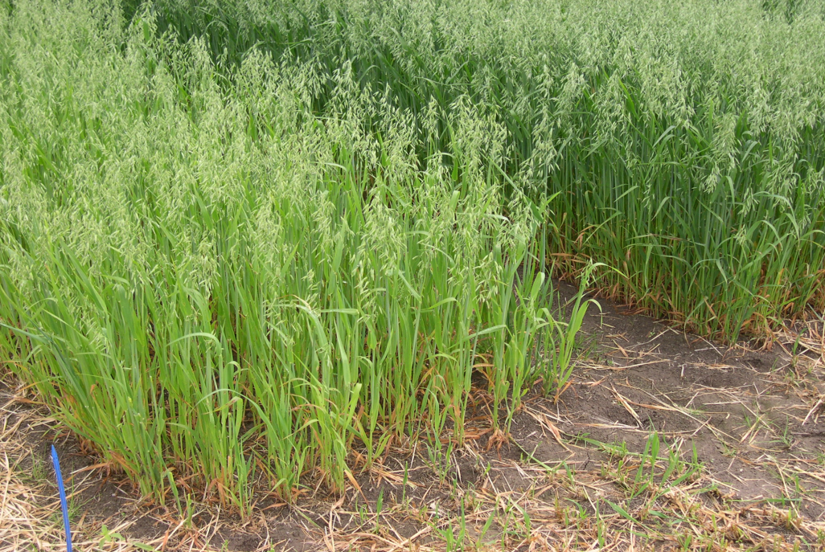
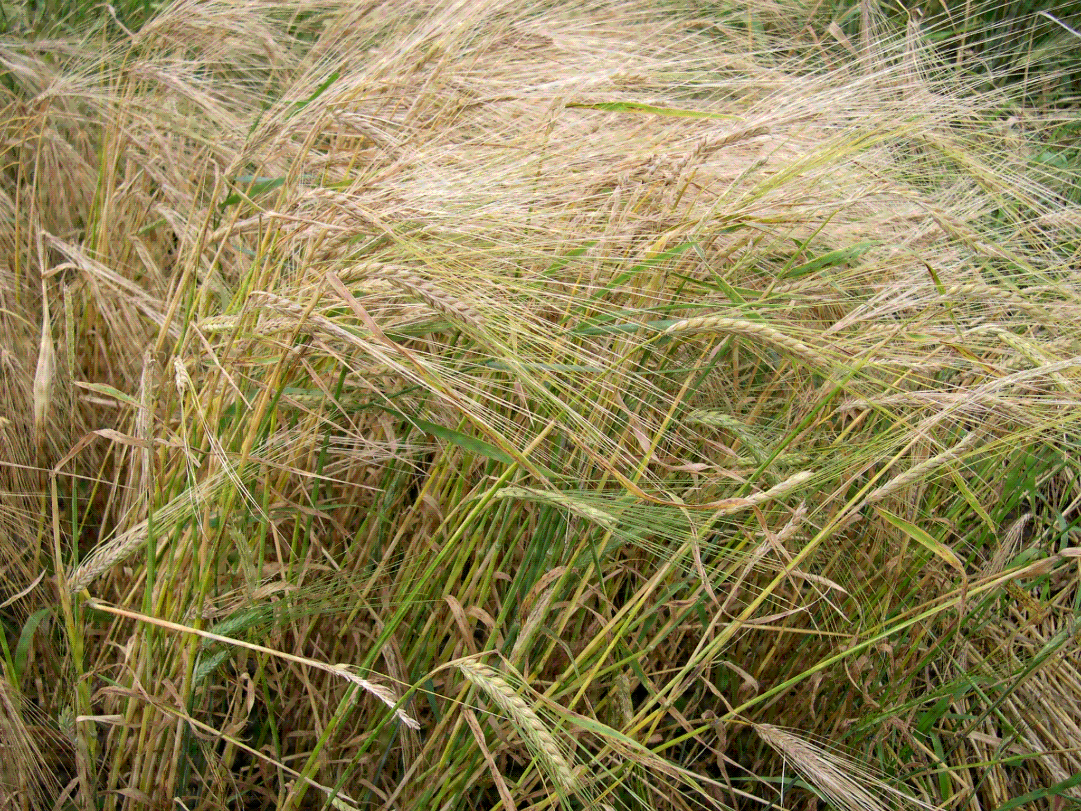
Устойчивость к болезням

Slide 24
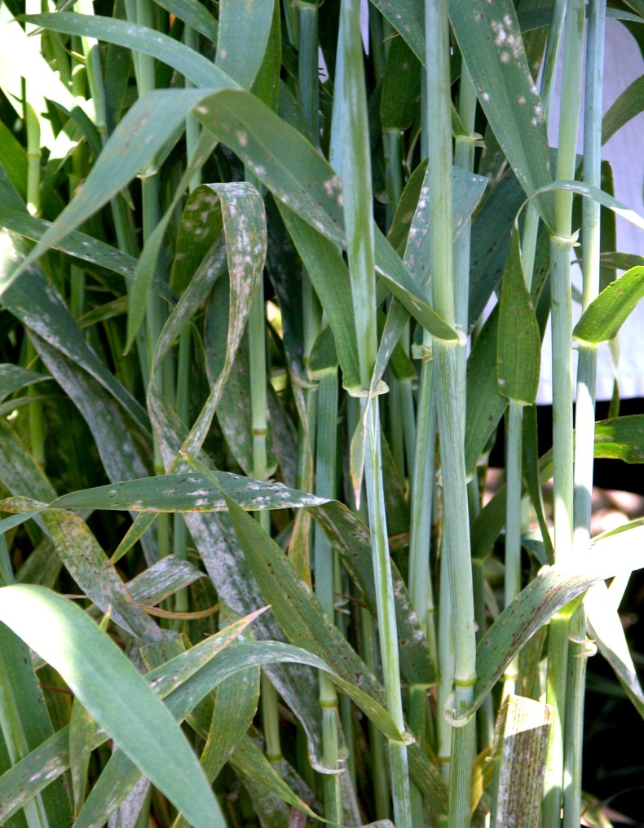
Источники устойчивости к мучнистой росе
№ каталога | Сорт | Происхождение
30931 | Prestige | Чехия
30934 | Atribut | Чехия.
30937 | Madera | Чехия
30599 | Albright | Канада
30946 | Pongo | Швеция
30948 | Cecilia | Швеция
.

Slide 25
Источники устойчивости к сетчатой листовой пятнистости
№каталога | Сорт | Происхождение
27737 | Ранний 1 | Новосибирская обл.
29830 | Оренбургский 15 | Оренбургская обл.
30597 | Пастбищный | Казахстан
30594 | Зерноградский 584 | Ростовская обл.
30486 | Жерун | Болгария
30482 | Corona | Германия
30516 | Intro | Франция
30513 | Fakir | Франция
30495 | Akmee | Франция
.

Slide 26
Источники устойчивости к темно бурой листовой пятнистости
Нутанс 147 (Смоленская обл.),
Одесский 115 , Черниговский 90 (Украина),
Тогузак (Казахстан),
Roland, Ingve ( Швеция), Viivi (Финляндия),
Morex (США) Scarlett (Германия)
.

Slide 27
Источники устойчивости к ринхоспориозу
к-19754 NP-100, (Индия) ,
к-26507Chwanwiil N75 (КНДР)
к-22299 Местный Эквадор,
к-28808Antequerra Испания
к-29504 №22240 Болгария
.

Slide 28
Источники устойчивости к пыльной головне
№ каталога | Сорт | Origin
30957 | Натали | Оренбургская обл.
30840 | Сувенир | Кировская обл.
30854 | ГЦ 46 | Московская обл.
30855 | ГЦ 250 | Московская обл.
30823 | Титан 98 | Russia, Voronezh
30960 | Медикум 110 | Узбекистан
30809 | Ab 15 | Эфиопия
30955 | Rek | Югославия
6429 | Местный | Китай

Slide 29
Источники устойчивости к каменной головне.
№ каталога | Сорт | Origin
30926 | Казьминский | Приморский кр.
30804 | Лель | Кировская обл.
30806 | Новичок | Кировская обл.
30847 | Ясный | Ростовская обл.
30810 | Н-2210 | Эфиопия
30815 | Rph 3 | Греция

Slide 30
Источники устойчивости к двум видам головни
№ каталога | Сорт | Происхождение
30315 | Рамос | Московская обл.
29806 | Уреньга | Челябинская обл.
30774 | Карабалыкский 5 | Челябинская обл.
30776 | Убаган | Челябинская обл.
30777 | Челябинский99 | Челябинская обл.
30719 | Тарский 3 | Омская обл.
30721 | Омский 90 | Омская обл.
30899 | Лука | Кемеровская обл.
30843 | Зевс | Белгородская обл.
30949 | Илек 34 | Казахстан
30597 | Пастбищный | Казахстан
30725 | Rasa | Латвия
29810 | Balga | Литва
30825 | Luoke | Литва

Slide 31
Источники устойчивости к фузариозу колоса
К-2925 pallidum,, к-2948 pallidum, к-4995 pallidum, к-5001 pallidum,
к-2946 nudum к-11070 coeleste, к-11073 coeleste Приморский край,
к-30738 Victor Чехия, к-18686 Chevron Канада
.

Slide 32
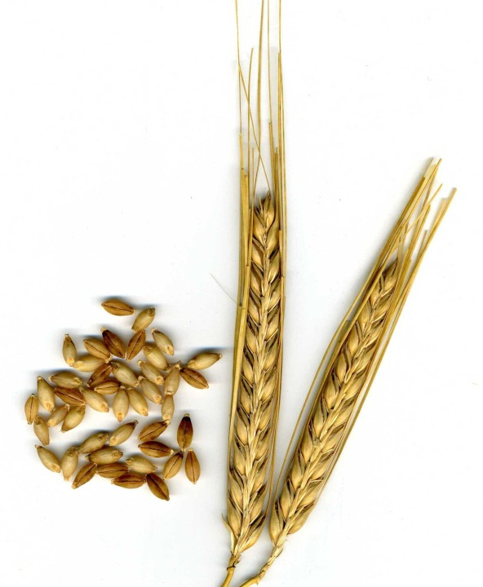
Отдел генетических ресурсов овса, ржи, ячменя ВИР
Перспективные образцы
ячменя устойчивые
к стеблевой ржавчине (Ug99)
(совместный проект ВИР – ВИЗР - США)
Номер каталога ВИР | Название образца | Происхождение | Устойчивость, балл
30452 | Задонский 8 | Ростовская обл. | 2
30967 | Messina | Германия | 2
23682 | Донецкий 8 | Украина | 1
24698 | 1209-69 | Кировская обл. | 1
26861 | Каскад | Краснодарский кр. | 1
28119 | Кедр | Красноярский кр. | 1
29634 | Биос 1 | Московская обл. | 1
29669 | Meresi | Германия | 1
29707 | Прикумский | Ставропольский кр. | 1
24698 | Агат | Кировская обл. | 1

Slide 33
Источники высокого содержания белка
Каталог | Сорт | Происхождение | Содержание белка, % | Содержание крахмала, % | М1000 зерен, г
29377 | Hazer | США | 16,9 | 51,5 | 43,3
28824 | Сл. Гибр. | Мексика | 15,2 | 54,7 | 48,3
22401 | Celagy | Мексика | 15,9 | 54,2 | 38,9
28409 | S – 002 | Мексика | 16,1 | 53,5 | 42,3
17016 | Herse | Норвегия | 15,2 | 54,9 | 45,7
29347 | Jo 1507 | Финляндия | 15,8 | 53 | 44,4
19141 | Kenate | Германия | 15,7 | 53 | 53,2
8720 | Park land | Германия | 15,9 | 53,9 | 56
.

Slide 34
Источники высокого содержания белка
 | Сорт |  | Содержание белка, % | Содержание крахмала, % | М1000 зерен, г
23898 | Olve | Норвегия | 15,5 | 52,4 | 45,8
26773 | Sold | Норвегия | 15,5 | 53,5 | 50,7
19381 | Weibulls puke | Швеция | 16,1 | 54,5 | 46,4
30284 | Namoi | Австралия | 16,4 | 55,3 | 43,3
26338 | Дружба | Украина | 15,4 | 55,2 | 51,5
30616 | КМ – 1474 - 1186 | Чехия | 16,3 | 54,9 | 48
.

Slide 35
Голозерные образцы ячменя с повышенным
содержанием белка в зерновке.
№ по каталогу ВИР | Название | Происхождение | Разновидность | Содержание белка,%
13328 | Нудум 155 | Украина | Nudum | 17,7
28958 | Karan 4 | Индия | Coeleste | 17,6
28959 | Neelam (Karan 16) | Индия | Coeleste | 17,4
28962 | Karan 163 | Индия | Coeleste | 18,0
29453 | Нудум 7566 | Кыргызстан | Nudum | 17,3
30006 | C.I.10979 | Перу | Coeleste | 18,0
30358 | C.I. 11080 Lan | Перу | Coeleste | 17,2
30359 | C.I. 11081 Lan | Перу | Violaceum | 18,3
.

Slide 36
Голозерные образцы ячменя с повышенным
содержание белка и лизина в зерновке.
№ по каталогу ВИР | Название | Происхож-дение | Масса 1000 зерен, г | Содержание белка, % | Содер-жание лизина, %
28960 | Karin 18 | Индия | 34 | 17,0 | 3,5
28961 | Karan 19 | Индия | 32 | 19,2 | 3,5
30006 | Местный | Перу | 43 | 18,2 | 3,6
30007 | Местный | Перу | 41 | 17,0 | 3,7
30333 | Местный | Перу | 43 | 17,5 | 3,8
30349 | Местный | Перу | 44 | 18,5 | 3,7
30442 | Местный | Перу | 45 | 17,4 | 3,6
30667 | Местный | Перу | 50 | 20,6 | 3,5
.

Slide 37
Содержание β-глюканов в зерне шестирядных образцов голозерного ячменя (Пушкин)
№ по каталогу ВИР | Название | Происхождение | Разновидность | Содержание β-глюканов, мг/л.
 |  |  |  | 2006 г. | 2007 г. | среднее
17844 | Местный | Ленинградская обл. | coeleste | 4,8 | 6,0 | 5,40
29860 | Kleine Gerste | Германия | coeleste | 8,5 | 5,7 | 7,10
27471 | Korona Laschego | Польша | coeleste | 7,8 | 6,0 | 6,90
7783 | N 93011 | Китай | coeleste | 3,0 | 5,5 | 4,25
19004 | Лю-лэн-цин-кэ | Китай | coeleste | 5,1 | 7,5 | 6,30
11089 | Kataki-hodaka | Япония | revelatum | 5,0 | 4,8 | 4,90
11090 | Shiro-hodaka | Япония | revelatum | 5,8 | 3,9 | 4,85
21646 | Rita Barbada | Эквадор | coeleste | 5,8 | 7,2 | 6,50
26280 | Местный | Эквадор | coeleste | 5,5 | 5,5 | 5,50
 |  |  |  | 5,70 | 5,79 | 5,74

Slide 38
Содержание β-глюканов в зерне двурядных образцов голозерного ячменя (Пушкин)
№ по каталогу ВИР | Название | Происхождение | Разновидность | Содержание β-глюканов, мг/л.
 |  |  |  | 2006 г. | 2007 г. | среднее
пр-7778 | А-98-3514 | Красноярский кр. | nudum | 6,4 | 5,2 | 5,80
14891 | Местный | Дагестан | nudum | 6,0 | 5,5 | 5,75
30919 | Омский голозерный 1 | Омская обл. | nudum | 7,5 | 9,7 | 8,60
6557 | Местный | Армения | nudum | 5,5 | 3,0 | 4,25
30440 | 23007 | Дания | nudum | 9,3 | 10,0 | 9,65
28292 | Westendorf/Tirol | Австрия | nudum | 5,5 | 6,3 | 5,90
30167 | CDC Richard | Канада | nudum | 7,3 | 6,8 | 7,05
25083 | Сложный гибрид | Мексика | nudum | 5,7 | 8,1 | 6,90
30286 | Morrell | Австралия | nudum | 7,5 | 7,4 | 7,45
 |  |  |  | 6,75 | 6,89 | 6,82

Slide 39
Источники ячменя по пивоваренным свойствам.
№ каталога ВИР | Название | Происхождение | Мас-са 1000 з., г | Вес с дел., г | Крупнозер-ность,% | Экстрактив-ность, % | Содер-жание крахмала, % | Содер-жание белка, %
27417 | Dera | Германия | 51 | 525 | 96 | 80,9 | 60,2 | 10,2
27491 | Harrington | Канада | 48 | 475 | 95 | 80,9 | 58,2 | 11,3
28404 | Nebi | Германия | 49 | 550 | 97 | 81,0 | 59,5 | 11,2
28927 | Pamela | Франция | 54 | 350 | 97 | 78,3 | 58,3 | 12,6
28949 | Perle | Швеция | 50 | 250 | 98 | 80,0 | 59,4 | 12,7
28988 | Deacon | Великобритания | 45 | 327 | 90 | 78,9 | 58,6 | 10,4
28993 | Defra | Германия | 47 | 550 | 97 | 80,5 | 61,0 | 11,3
28997 | Femina | Австрия | 53 | 590 | 95 | 82,7 | 58,2 | 10,7
28998 | Llka | Австрия | 50 | 420 | 95 | 80,7 | 60,0 | 11,8
29170 | Ballista | Франция | 53 | 260 | 98 | 78,2 | 58,5 | 12,7
29886 | Ca 113722 | Дания | 50 | 280 | 94 | 78,7 | 58,8 | 10,6
29988 | Cirstin | Германия | 53 | 500 | 99 | 80,1 | 58,1 | 11,3
29831 | Волгарь | Россия | 50 | 250 | 99 | 78,9 | 59,6 | 10,6
.

Slide 40
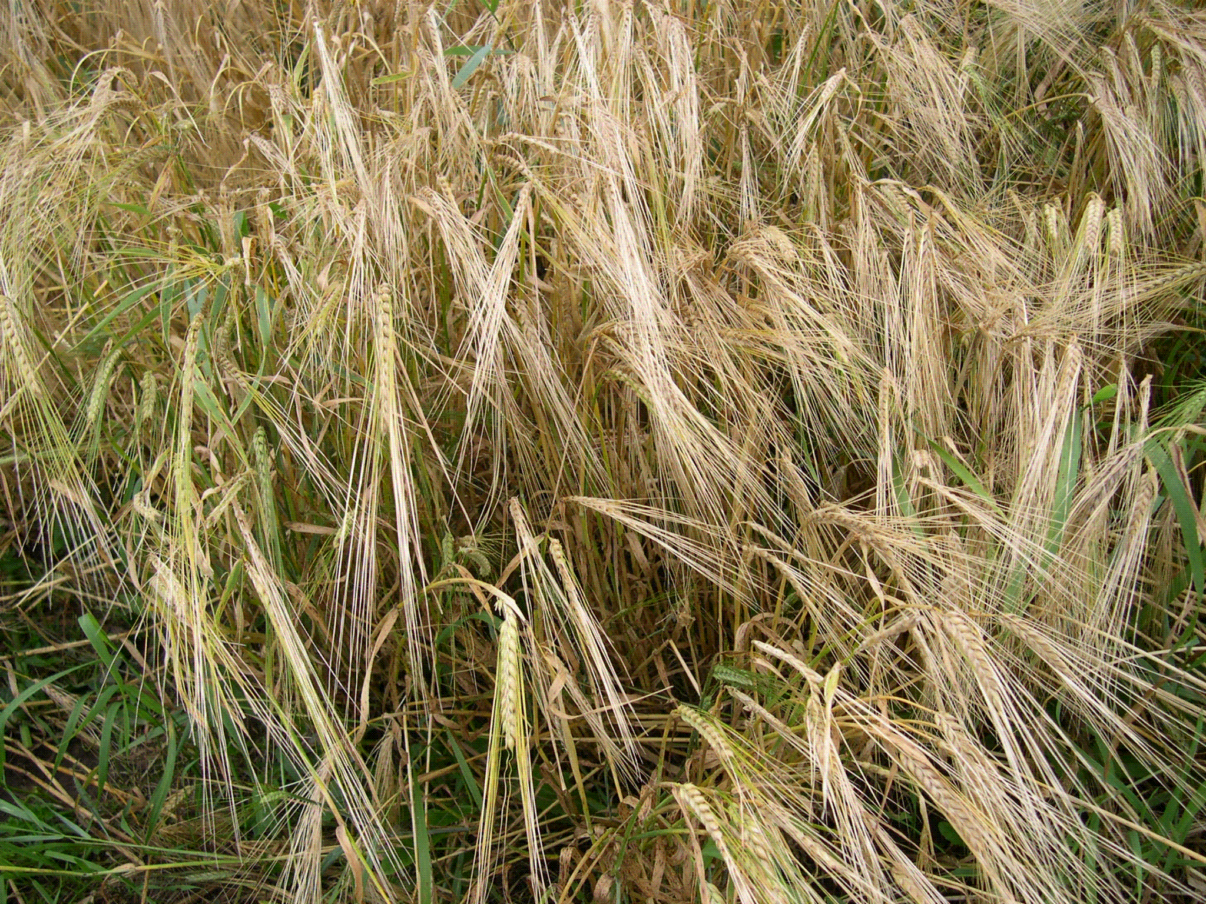
Отдел генетических ресурсов овса, ржи, ячменя ВИР
Низкое содержание белка и высокое содержаниу крахмала:
к-30506 Буртыш (10,4%, 59,7%),
к-30377 Delibis (10,7%, 60,1%),
к-30064 Karina, к-30295 Larisa (10,1%, 61,2%)
к-30371 Scarlett (10,6%, 60,7%),
к-30775 Tobol (9,6%, 61,7%),
к-30402 Poligena (9,4%, 60,7%)
к-30739 Barleta(9,2%, 60,0%),
к-30741City (9,1%, 60,2%).

Slide 41
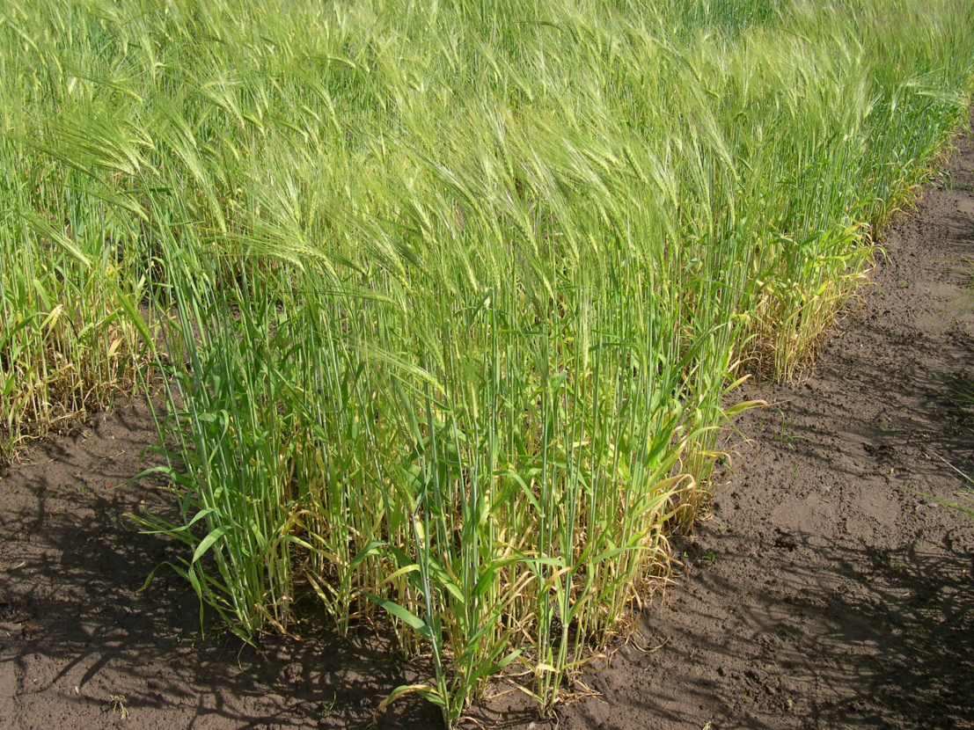
Озимый ячмень

Slide 42
Источники зимостойкости
№ каталога | Сорт | Происхождение
30953 | Novosadski 539 | Югославия
30871 | Восход | Украина
31084 | 1403/7 | Украина
31085 | HVW 706/74 | Германия
31086 | HVW 7343/74 | Германия
31088 | HVW 837/78 | Германия

Slide 43
Источники устойчивости к мучнистой росе и полосатой пятнистости листьев
№ каталога | Сорт | Происхождение
30758 | Pamumkey | США
30788 | Cornelia | Германия
30766 | Tokyo | Германия
30791 | Bombey | Германия

Slide 44
Источники устойчивости к мучнистой росе
№ каталога | Сорт | Происхождение
30769 | Blanka | Германия
30831 | Chang tung | Ю.Корея
30906 | Панагон | Болгария
30907 | Искра | Болгария

Slide 45
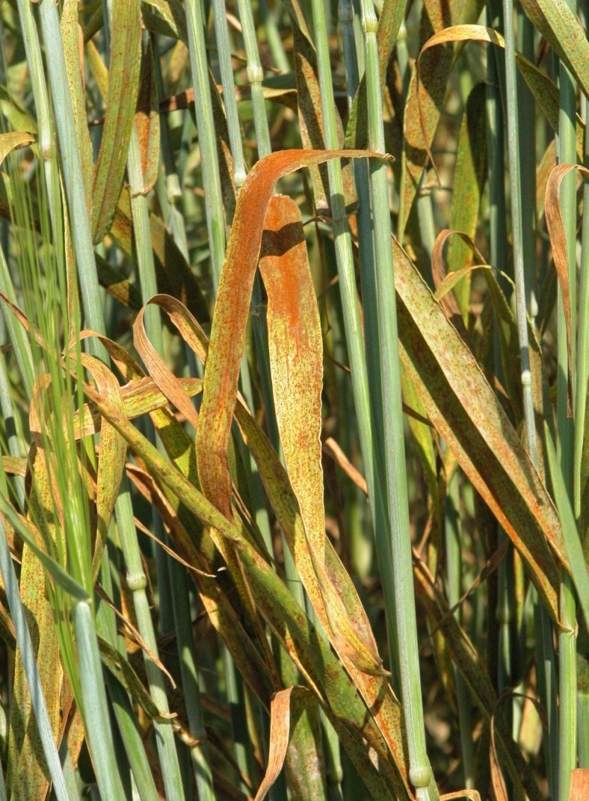
Источники устойчивости к мучнистой росе и карликовой ржавчине
№ каталога | Сорт | Происхождение
30783 | Punch | Германия
30788 | Tiffany | Германия
30793 | Grete | Германия
30903 | Астер | Болгария

Slide 46
Источники устойчивости к мучнистой росе и полосатой пятнистости листьев
№ каталога | Сорт | Происхождение
30758 | Pamumkey | США
30788 | Cornelia | Германия
30766 | Tokyo | Германия
30791 | Bombey | Германия

Slide 47
Источники с комплексом признаков
№ каталога | Сорт | Происхождение
30879 | Факир | Краснодарский кр.
30896 | Сармат | Краснодарский кр.
30901 | Самсон | Краснодарский кр.
30952 | Novosadski 525 | Югославия
30953 | Novosadski 529 | Югославия

Slide 48
Источники с комплексом признаков
№кат ВИР | Название | Происхождение | Урожай, % к ст. | Зимо-стойкость,балл | Высота, см | Уст.к полег., балл
Пр-7529 | Силена стар | Украина | 102 | 9 | 110 | 5
Пр-7067 | КТ-2046 | Болгария | 123 | 9 | 95 | 5
Пр-7063 | КТ-1046 | Болгария | 112 | 9 | 110 | 7
Пр-6367 | HVW-915 | Германия | 121 | 9 | 110 | 5
Пр-6369 | HVW-1099 | Германия | 109 | 7 | 105 | 7

Slide 49

Спасибо за внимание

